Slide 1
INCLUSIÓN DE PÉPTIDOS AISLADOS DE PESCADO SECADO POR PULVERIZACIÓN (FPI SD) EN LA DIETA DE ALEVINES DE
TILAPIA ROJA (Oreochromis sp.)

Slide 2
INTRODUCCIÓN
El principal reto de la acuicultura es satisfacer la demanda creciente
Alimentación balanceada para cada etapa de crecimiento.
Los péptidos aislados de pescado se presentan como una alternativa de alimentación brindan de 75% a 78%.
Se han realizado investigaciones con péptidos derivados de pescado pero no existe información local sobre el efecto de los péptidos aislados de pescado

Slide 3
OBJETIVOS
GENERAL
Evaluar el efecto de la incorporación de péptidos aislados de pescado secado por pulverización (FPI SD) en la dieta de alevines de tilapia roja (Oreochromis spp.).

Slide 4
ESPECIFICOS
-Determinar el peso promedio de los alevines alimentados con FPI SD.
-Calcular la ganancia de peso diario y la conversión alimenticia.
-Determinar el porcentaje de mortalidad en cada tratamiento.
-Establecer el mejor porcentaje de inclusión de (FPI SD) que genere los mayores rendimientos en alevines de tilapia roja.

Slide 5
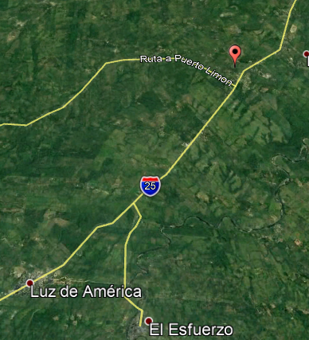
METODOLOGIA
    Ubicación Política
Provincia : Santo Domingo de los Tsáchilas.
Cantón : Santo Domingo.
Parroquia : Luz de América
Finca : Santa Liz
Ubicación : Comuna “Cóngoma”
    Ubicación Geográfica
ESTE : 0692688
NORTE : 9963274

Slide 6
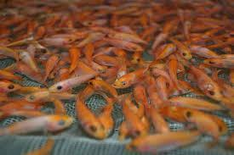
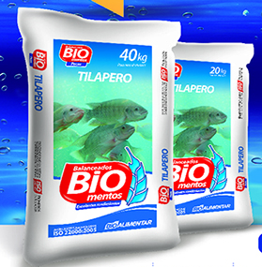
    Material Experimental
Tilapia : Oreochromis spp alevines de 4gr
PerfectDigest FPI SD : Péptidos aislados de pescado secado por pulverización
Balanceado : Bioalimentar “Tilapero”

Slide 7
Perfect DigesTM FPI SD Especificaciones de nutrientes
Agua % | <8
Proteína % | 75- 78
Grasa | <0,1
Ceniza | 14,4
Sodio | 2,4
Fósforo | 3,6
Calcio | 0,46

Slide 8
Amino ácidos | % de proteína | % tal como está
Alanina | 5,95 | 4,52
Arginina | 4,88 | 3,71
Ácido aspártico | 9,35 | 7,10
Cistina | 0,74 | 0,56
Ácido glutámico | 14,04 | 10,67
Glicina | 7,13 | 5,42
Histidina | 4,36 | 3,32
Isoleucina | 4,42 | 3,36
Leucina | 6,66 | 5,06
Lisina | 8,21 | 6,24
Metionina | 2,01 | 1,53
Metionina + Cistina | 2,75 | 2,09
Fenilalanina | 2,95 | 2,24
Prolina | 5,17 | 3,93
Serina | 3,65 | 2,77
Treonina | 4,16 | 3,16
Triptófano | 0,77 | 0,58
Valina | 4,98 | 3,79

Slide 9
MÉTODOS
El factor de investigación fue el porcentaje de inclusión de péptidos aislados de pescado secado
Diseño BCA
18 unidades experimentales
Tratamiento | Descripción (% FPI) | Equivalencia (gramos por kilogramo de balanceado)
T1 | 0 | 0
T2 | 0,25 | 2,5
T3 | 0,5 | 5
T4 | 1 | 10
T5 | 2 | 20
T6 | 4 | 40

Slide 10
CARACTERÍSTICAS DE LAS UNIDADES EXPERIMENTALES
Número total de alevines : 1 080 alevines
Densidad de alevines : 17 alevines/ m²
Número de alevines por estanque : 60 alevines
Área de la jaula : 3,6 metros
Medidas de la jaula : 2m * 1,80m
Profundidad de la jaula : 0,50 m
Peso promedio de alevines : 4 gr
Edad de alevines : 35 días

Slide 11
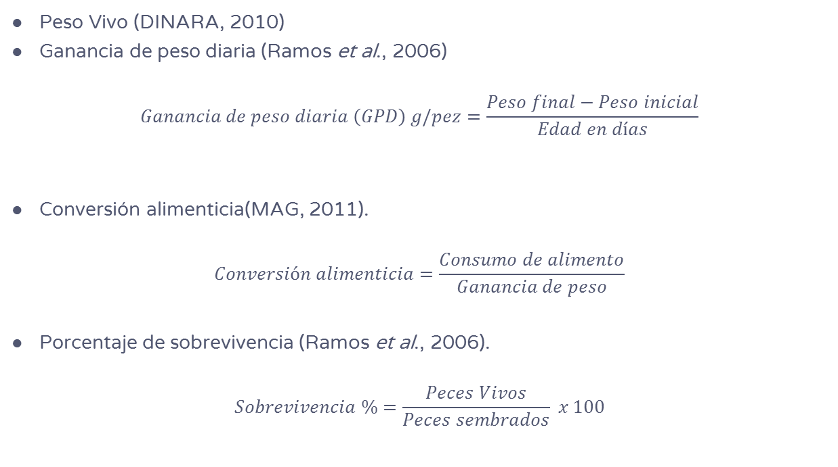
VARIABLES A MEDIR
      Peso Vivo (DINARA, 2010)
      Ganancia de peso diaria (Ramos et al., 2006)
      $$Ganancia de peso diaria \left(GPD\right) g/pez=\frac{Peso final−Peso inicial}{Edad en días}$$
      Conversión alimenticia(MAG, 2011).
      $$Conversión alimenticia=\frac{Consumo de alimento}{Ganancia de peso}$$
      Porcentaje de sobrevivencia (Ramos et al., 2006).
      $$Sobrevivencia \%=\frac{Peces Vivos}{Peces sembrados} x 100$$

Slide 12
RESULTADOS Y DISCUSION

Slide 13
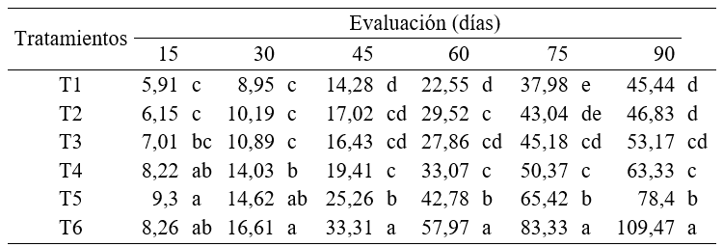
  PESO VIVO
+42%
Tabla 13. Medias de peso en gramos en cada día de evaluación.

Slide 14
+35%
Figura 3. Promedio de peso vivo para el control y tratamientos con FPI SD.

Slide 15
**
Figura 4. Contraste entre los tratamientos 2, 3 y 4 contra el 5 y 6.

Slide 16
  GANANCIA DE PESO DIARIA
Figura 5. Análisis de la ganancia de peso diario en los diferentes niveles de inclusión de FPI SD.

Slide 17
Figura 6. Ganancia de peso diario de testigo y tratamientos con FPI SD.

Slide 18
Figura 7. Ganancia de peso diario a diferentes dosis de FPI SD.
Notes:
ya que los péptidos que éstos contienen al ser de cadena corta, se asimilan rápidamente, reflejándose así en un crecimiento mayor y más rápido.

Slide 19
  CONVERSIÓN ALIMENTICIA
1kg-3,23kg alimento
Figura 8. Conversión alimenticia alcanzada a diferentes dosis de FPI SD.

Slide 20
Figura 9. Conversión alimenticia de los tratamientos 2, 3 y versus 5, 6.

Slide 21
  SOBREVIVENCIA
Figura 10. Porcentaje de sobrevivencia de tilapia (Orechromis spp.) al final del estudio con diferentes niveles de inclusión de FPI SD.

Slide 22
CONCLUSIONES
El peso vivo se vio influenciado a partir de 1% hasta el 4% de FPI SD por tanto mostró un incremento de peso más rápido en menos tiempo, conforme aumentaba la dosis.
La mayor taza de GDPD fue al incluir un 4% de FPI SD en el pienso, valores que disminuyen conforme decrece la dosis.
En la conversión alimenticia los valores más bajos son para las dosis de 20 y 40 gramos, con este suplemento el alimento se vuelve más eficaz al momento de transformarse en carne, dado que mejora la digestibilidad del alimento y por ende la absorción del mismo.
La sobrevivencia no se vio influenciado por este suplemento, ya que en esta especie, este factor dependió más del manejo al momento de llevar el ensayo.
El porcentaje de inclusión con el cual se logró generar los mayores rendimientos en cuanto a los parámetros productivos en estudio fue al incluir el 4% de FPI SD.

Slide 23
RECOMENDACIONES
Ejecutar nuevos estudios con dosis más altas de aislados de péptidos de pescado para determinar el valor máximo para mejorar los parámetros productivos de tilapia roja.
Realizar ensayos en la fase de engorde de Oreochromis spp para determinar si en esa etapa el FPI afecta de forma positiva o negativa al desarrollo y sobrevivencia.
Analizar el costo-beneficio al suplementar el pienso con FPI SD hasta la etapa de cosecha, para determinar si es viable o no el uso en todas las etapas de crianza de esta especie.
Realizar otro método de aislamiento para peces, ya que el sistema de jaulas no fue eficiente y los peces necesitaban de más espacio a pesar de estar en la densidad adecuada.

Slide 24
ANEXOS

Slide 25
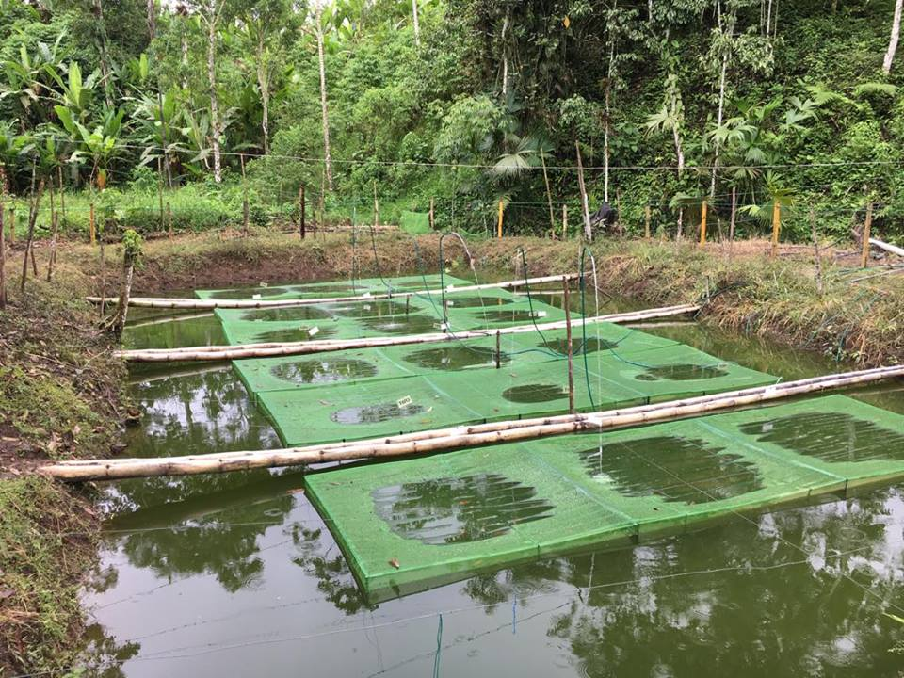
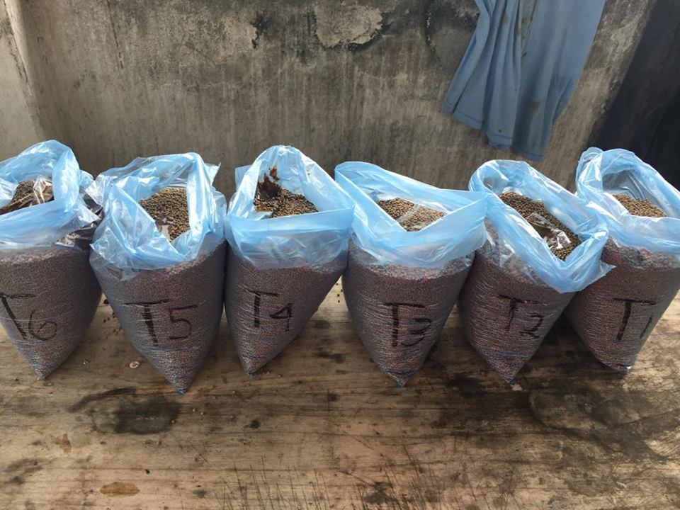

Slide 26
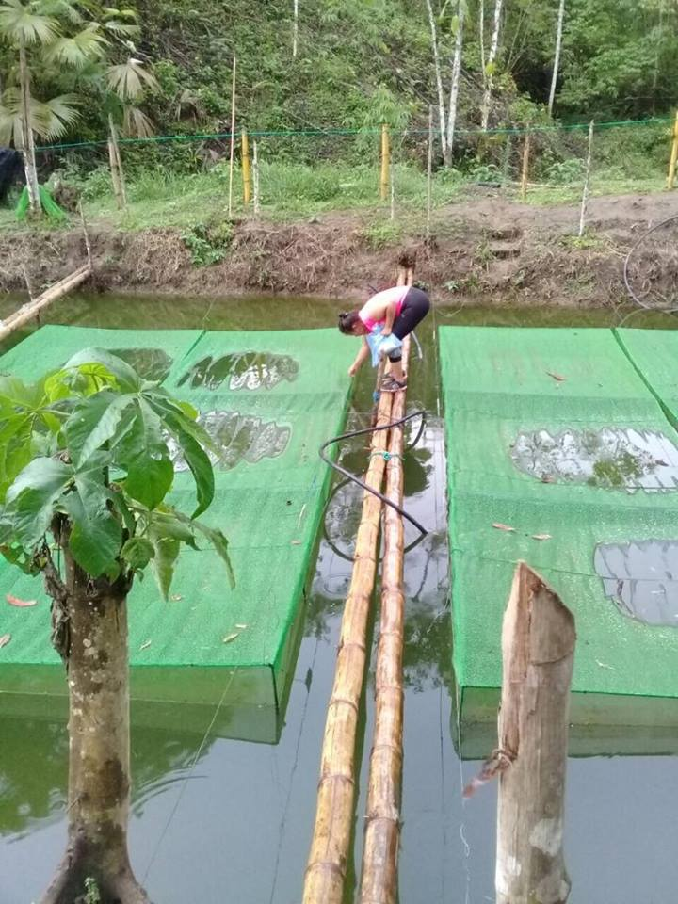
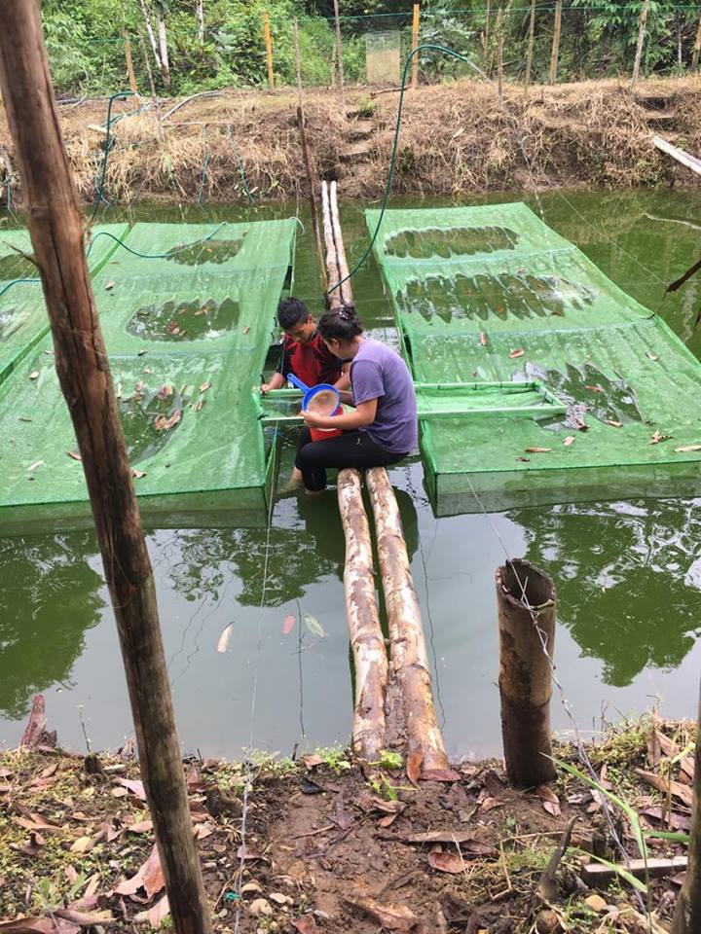

Slide 27
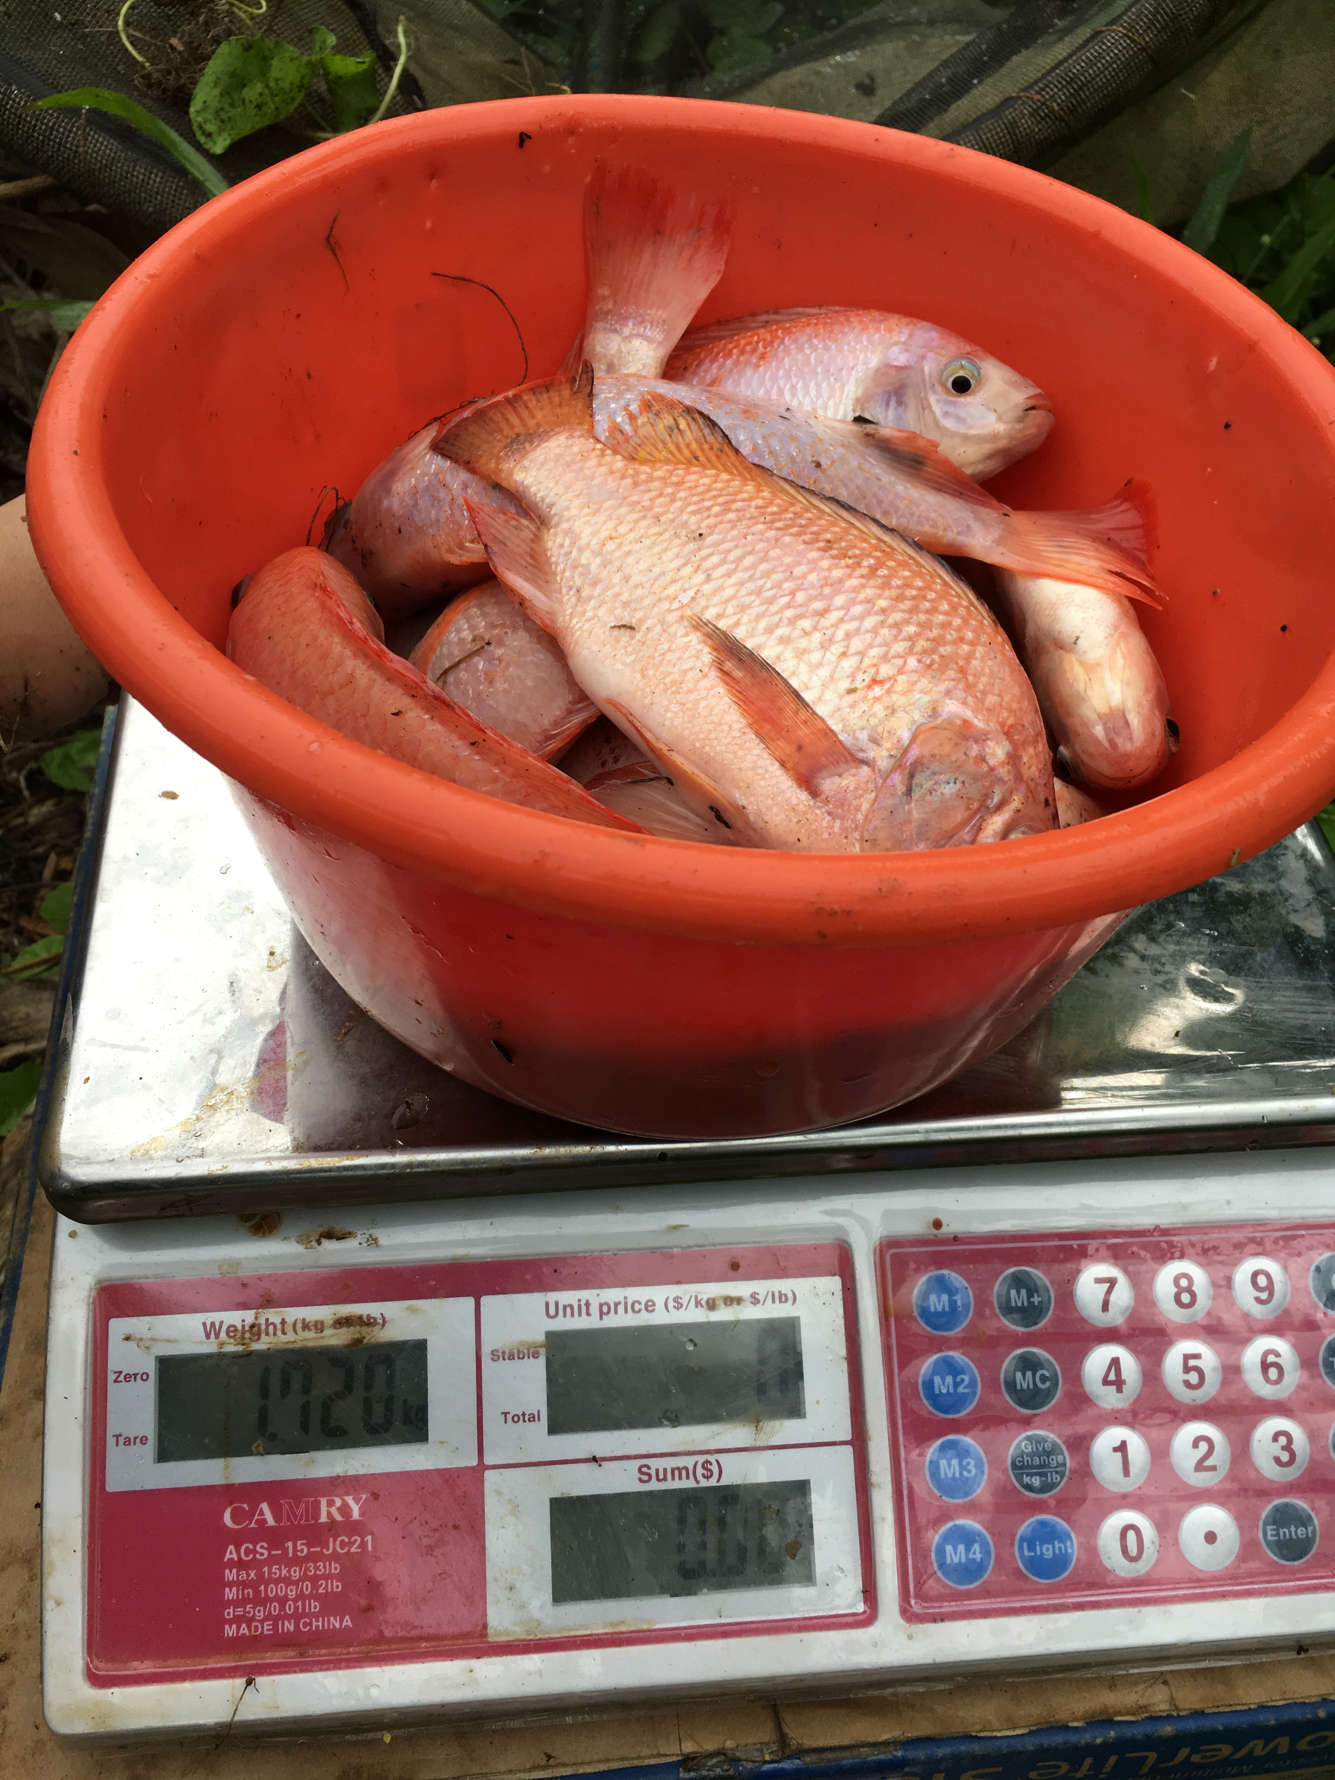
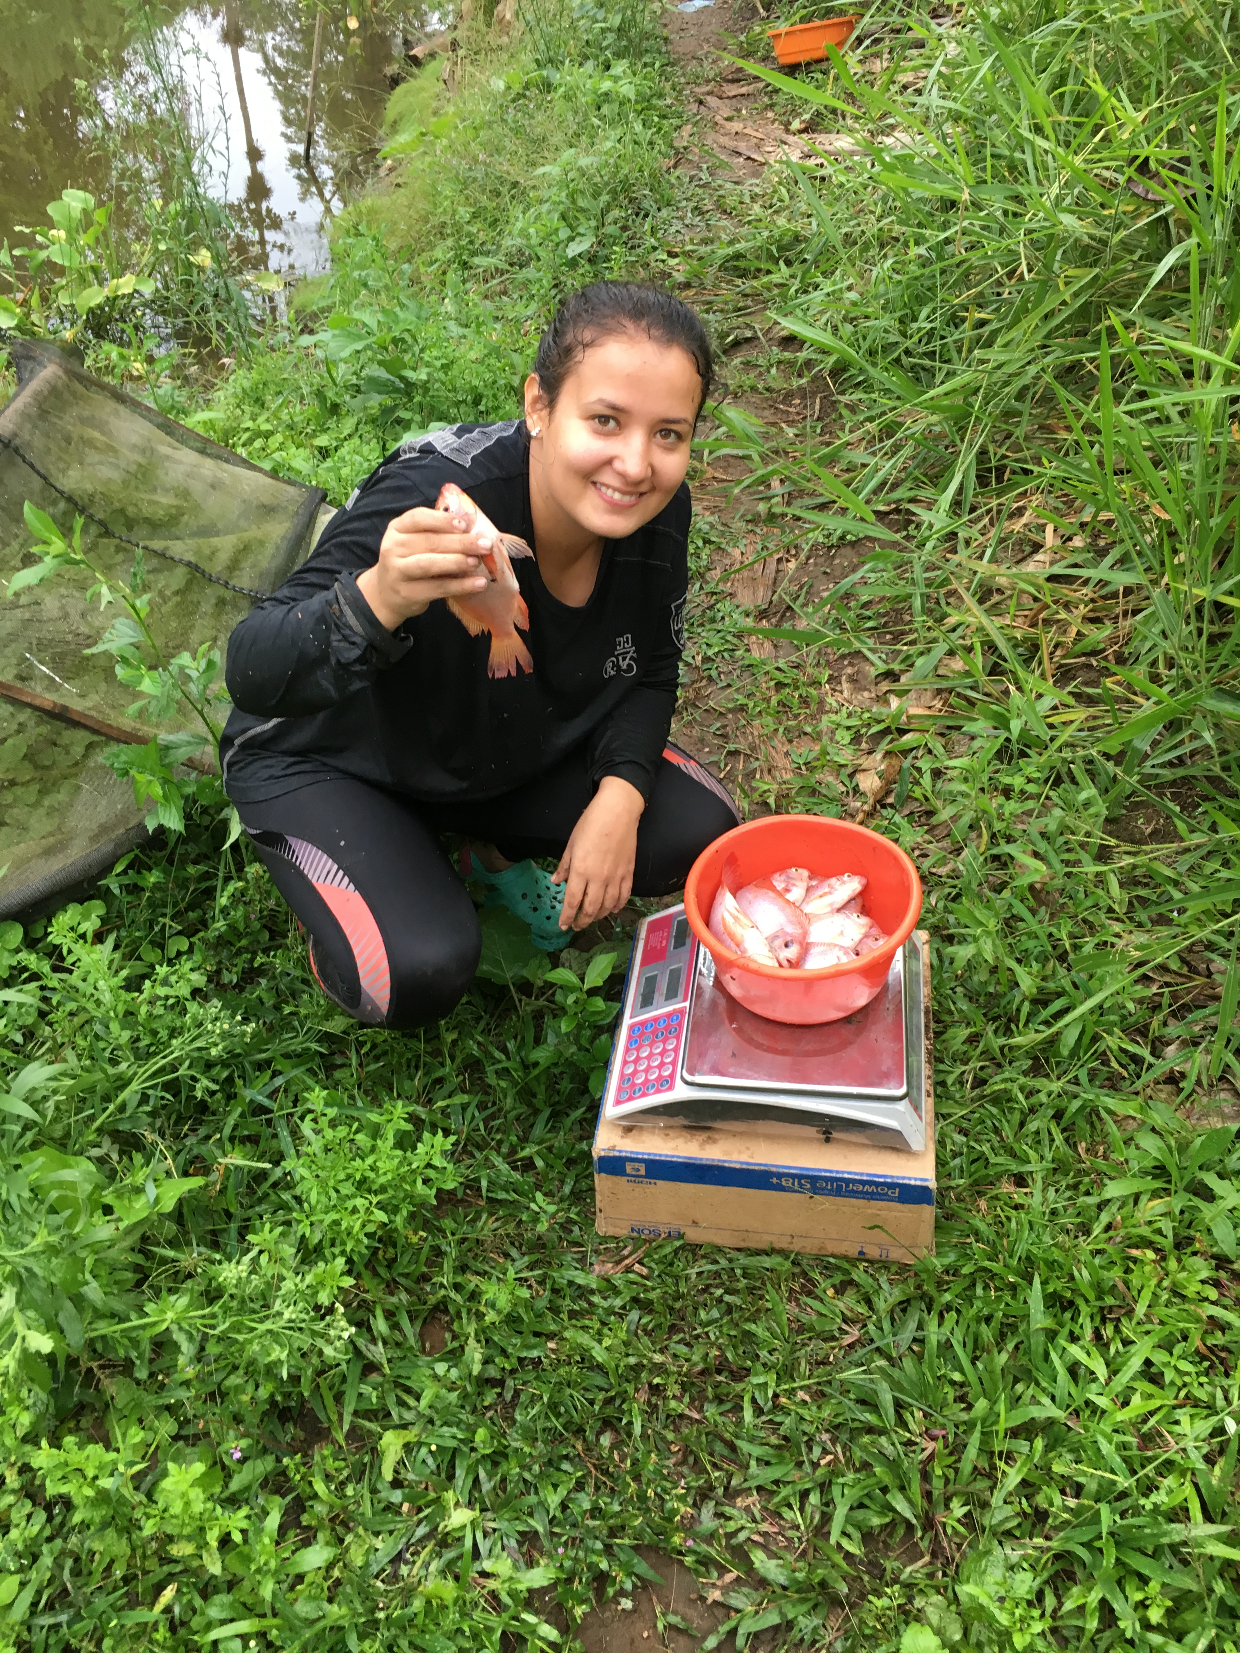

Slide 28
GRACIAS!

